Slide 1
Docker基础
再也不踩坑的视频教程

Slide 2
C
ONTENTS
1
Docker基本命令
2
Dockerfile

Slide 3
Docker基本命令
敲会命令
1

Slide 4
docker version
docker info
docker search
docker pull
docker push
docker run
docker logs
docker ps
docker exec
docker cp
docker rmi
docker rm
docker tag
docker images
docker stop
docker build
docker history
docker commit

Slide 5
Dockerfile
写会镜像
2

Slide 6
Dockerfile指令
FROM：继承基础镜像
MAINTAINER：镜像制作作者信息
RUN：用来执行shell命令
EXPOSE：暴露端口号
CMD：启动容器默认执行的命令
ENTRYPOINT：启动容器真正执行的命令
VOLUME：创建挂载点
ENV：配置环境变量
ADD：复制文件到容器
COPY：复制文件到容器
WORKDIR：设置容器的工作目录
USER：容器使用的用户

Slide 7
Kubernetes基础
再也不踩坑的视频教程

Slide 8
课时1：Docker基础
课时2：Docker镜像
课时3：Dockerfile
课时4：kubernetes基础
课时5：Master节点
课时6：Node节点
课时7：Pod
课时8：Label & Selector
课时8：RC 和 RS
课时9：Deployment
课时10：StatefulSet
课时11：DaemonSet
课时12：Service
课时13：Ingress
课时14：HPA
课时15：ConfigMap
课时16：Secret
课时17：Volumes
课时18：PV/PVC
课时19：StatefulSet动态存储
课时20：CronJob
课时21：Taint
课时22：Affinity
课时23：RBAC
课时24：InitContainer

Slide 9

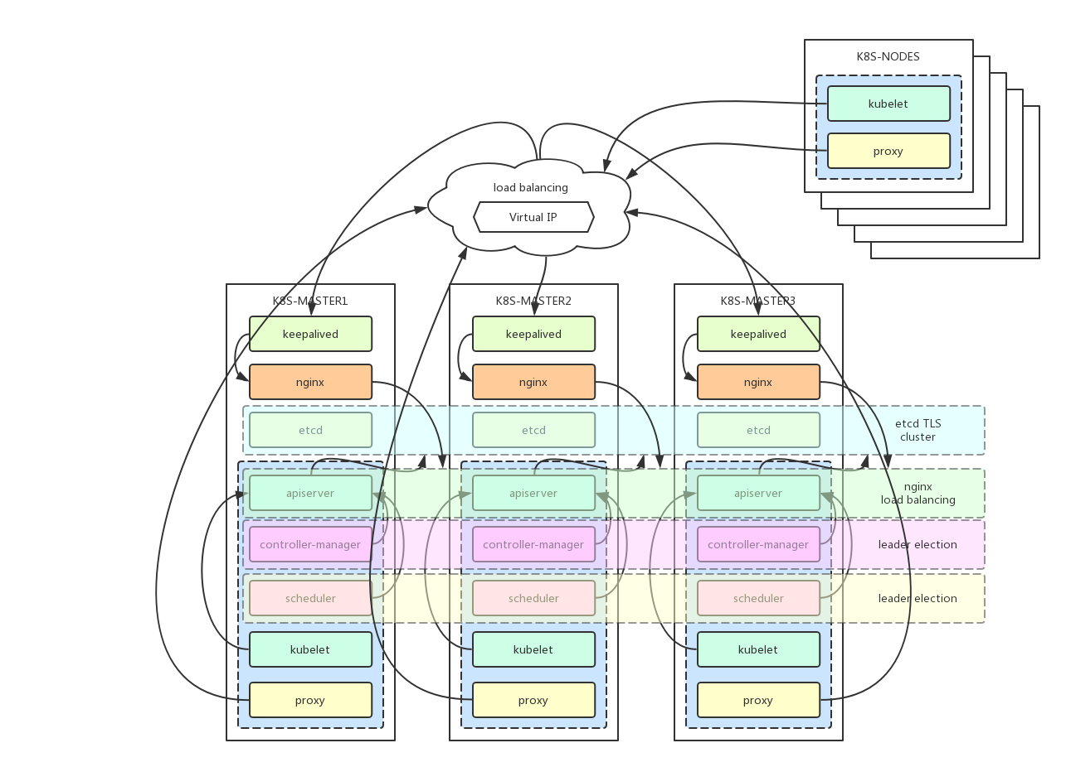

Slide 10
LVS/HAProxy/F5/SLB/ELB
K8S
Ingress
a.baidu.com/abc
b.baidu.com
Service

Slide 11
Kubernetes
Deployment
StatefulSet
Deployment
Pod
PVC
PVC
PV NFS/Slow
PV
PV ssd
存储集群
NFS
GFS
CEPH
Others

Slide 12
K8S
PV
NFS CSI Driver
存储集群
NFS
GFS
CEPH
Others

Slide 13
课时1：Docker基础
课时2：Docker镜像
课时3：Dockerfile
课时4：kubernetes基础
课时5：Master节点
课时6：Node节点
课时7：Pod
课时8：Label & Selector
课时8：RC 和 RS
课时9：Deployment
课时10：StatefulSet
课时11：DaemonSet
课时12：Service
课时13：Ingress
课时14：HPA
课时15：ConfigMap
课时16：Secret
课时17：Volumes
课时18：PV/PVC
课时19：CronJob
课时20：Taint&Toleration
课时21：InitContainer
课时22：Affinity
课时23：RBAC
课时24：Ephemeral Containers

Slide 14
北京
上海
大兴
海淀
机房X
机柜

Slide 15
cluster-admin
ClusterRole
admin-user
ClusterRoleBinding
ServiceAccount—admin-user—kube-system
admin-user
ServiceAccount
kube-system

Slide 16
课时1：Docker基础
课时2：Docker镜像
课时3：Dockerfile
课时4：kubernetes基础
课时5：Master节点
课时6：Node节点
课时7：Pod
课时8：Label & Selector
课时8：RC 和 RS
课时9：Deployment
课时10：StatefulSet
课时11：DaemonSet
课时12：Service
课时13：Ingress
课时14：HPA
课时15：ConfigMap
课时16：Secret
课时17：Volumes
课时18：PV/PVC
课时19：CronJob
课时20：Taint&Toleration
课时21：InitContainer
课时22：Affinity
课时23：RBAC
课时24：Ephemeral Containers

Slide 18
THANK YOU

